Slide 1

Муниципальное бюджетное дошкольное образовательное учреждение «Детский сад «Лёвушка»
Проект по финансовой
грамотности «Монеточка»
Воспитатель : Петренко И.Ю.

Slide 2


Цель проекта: Насыщение жизни дошкольников элементарными социально-экономическими сведениями и основ финансовой грамотности

Slide 3

Желания и возможности
Труд и продукт труда (товар)
Деньги и цена (стоимость)
Семейный бюджет
Реклама: правда и ложь

Slide 4

Блок «Труд и продукт труда (товар)»
Труд
Знакомство с людьми разных профессий
Продукт труда
Оплата труда

Slide 5

Блок «Деньги и цена (стоимость)»
Понятие «деньги».
История денег
Виды денежных знаков
Производство денег
Деньги как средство платежа, накоплений.
Обмен денег
Структура супермаркета
Формирование стоимости
Понятия «дорого» и «дешево»

Slide 6





Доходы семьи

Slide 7












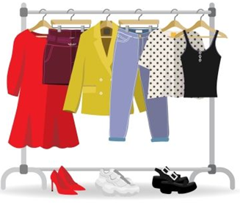



Slide 8




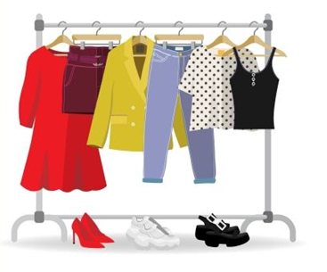


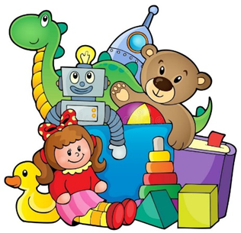
Экономия

Slide 9


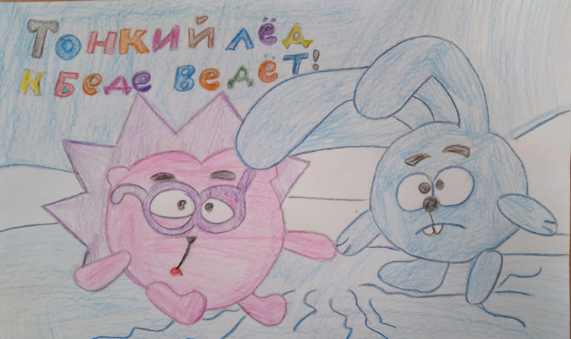
Блок «Реклама: правда и ложь»
Что такое реклама
Зачем она нужна
В какой форме существует
Где она размещается
Различие рекламных уловок

Slide 10

Блок «Желания и возможности»
Полезные экономические навыки и привычки
Представления о своем, чужом и общем
Чем ты имеешь право распоряжаться
Что ты можешь сделать для сохранения семейного бюджета
Прогнозирование последствий своих решений и действий
Желание иметь цель, мечту
Многовариантность решений проблем

Slide 11



